Slide 1
共享时代，享停就停 ——杭州市共享车位市场前景分析
汇报人：DAY DAY UP

Slide 2
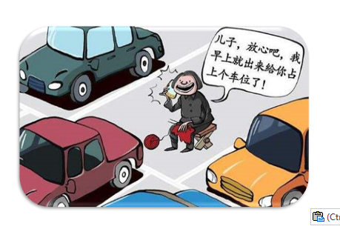

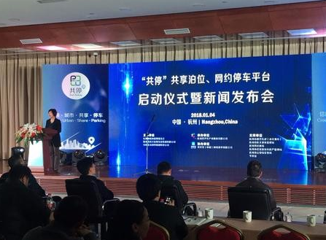
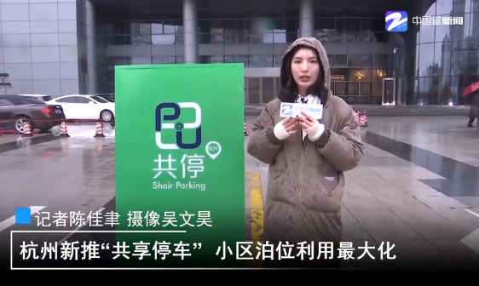


研究背景
“共享经济”
蓬勃发展
经济环境适宜
移动支付
停车难问题突出
政策支持

Slide 3
研究目的与意义
研究共享停车服务实施现状，并研究供需双方对于提供、使用共享车位的意愿影响因素
为政府针对性宣传和挖掘潜在用户提供理论支持
充分调动社会资源，进一步提高社会经济效益

Slide 4
杭州市共享车位市场前景分析
调查方案
01
基本信息
描述统计
02
共享车位供给方意愿分析
03
共享车位使用方
意愿分析
04

Slide 5

影响因素
政策环境
政策宣传力度
政府资金投入
便捷程度
APP操作便捷度
政府监管力度
费用情况
单位时长停车费
安全程度
民众支持程度
停车场人身安全
停车场车辆安全
APP隐私保密度
超时补缴停车费
额外费用收取
客服应答速度
订单处理速度
车位信息更新
配套设施
地段及周边路况
数量及配套设施
配套法律法规
问题反馈与申诉
APP推广程度
量表指标设计
网络爬虫，爬取“共享车位”相关新闻284篇，绘制高频词词云。

Slide 6
调查方案设计
取置信度95.45%， ，绝对误差0.05，取p=0.5
设总体规模N=9468000，计算样本容量（不放回抽样）
设计效应为0.95
预估无回答率为80%再次进行调整
综合考虑实际情况，初步确定分发问卷500份
调查对象——杭州居民
居民区所能提供的空余停车位更多
具有很强的普适性
供需双方，停车难现象深刻的感受
确定样本容量
杭州市统计局：
杭州市2017年末常住人口为946.8万人

Slide 7
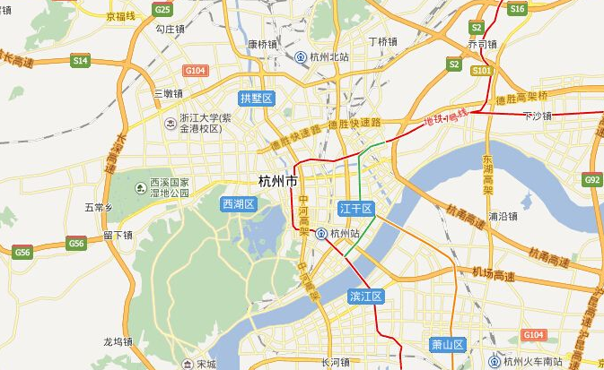
具体抽样实施
第一阶抽样单元：杭州市8个市辖区根据地理位置分布将其分为三层
层数 | 区块 | 市辖区
第一层 | 城东 | 下城区、江干区、余杭区
第二层 | 城南 | 上城区、滨江区、萧山区
第三层 | 城西城北 | 西湖区、拱墅区
代码法
地区 | MI | 累计MI | 所占比例 | 编号
下城区 | 53.1 | 53.1 | 0.19 | 1,2，……，531000
江干区 | 77.2 | 130.3 | 0.28 | 531001，531002，……，1303000
余杭区 | 147.6 | 277.9 | 0.53 | 1303001,1303002，……，2779000
实际操作中:所选区为江干区、余杭区、萧山区、滨江区、西湖区。
各地区人口分布比例，确定江干区80份，余杭区150份，萧山区150份，滨江区35份，西湖区85份。

Slide 8
具体抽样实施
第二阶抽样单元：市辖区下的各社区街道
（ⅰ）将各样本区所有的镇（街道）按人口数的多少由多到少依次排序编号；
（ⅱ）采用随机数法从各样本区随机抽取2个样本镇（街道）。
03
第三阶抽样单元：街道社区的居民。
层数 | 直辖区 | 街道 | 样本数量
第一层 | 江干区 | 闸弄口街道 | 40
 |  | 四季青街道 | 40
 | 余杭区 | 闲林街道 | 75
 |  | 临平街道 | 75
第二层 | 萧山区 | 北干街道 | 75
 |  | 宁围街道 | 75
 | 滨江区 | 浦沿街道 | 18
 |  | 长河街道 | 17
第三层 | 西湖区 | 翠苑街道 | 42
 |  | 北山街道 | 43
具体实施步骤依照随机性原则，落实到调查小区的个体时，采用偶遇法。

Slide 9
杭州市共享车位市场前景分析
调查方案
01
基本信息
描述统计
02
共享车位供给方意愿分析
03
共享车位使用方
意愿分析
04

Slide 10
01
样本基本情况
共回收447份有效问卷
男女样本数为190:257
比例约为3:4
447份有效问卷
男女样本数为190:257，比例约为3:4

Slide 11
居民行车信息及车位情况
居民平均每天在自有车位停车时长
50.34%
停车时长主要集中在6-12h，占总受访居民50.34%
大部分车位空余的时长比停车的时间要长，潜在车位资源丰富。
31.99%
12.53%
5.15%
②
①


0~6h
6~12h
12~18h
18~24h

Slide 12
居民行车信息及车位情况
当前杭州市居民出行停车情况
13.87%
30.65%
50.11%的受访居民表示
出行时偶尔会有好车位
而认为车位充裕的受访居民
仅占5.37%
5.37%
50.11%
车位紧缺
偶尔有好车位
经常有好车位
车位充裕

Slide 13
居民是否使用过共享车位
受访居民中使用过共享车位的占比仅占21.03%，剩余78.97%的居民从未使用过共享车位。
使用过与未使用过人数比接近1:4。
使用过
21.03%
未使用过
78.97%

Slide 14
居民对共享车位认知情况
03
已使用过的居民了解共享车位的途径
2.68%
7.61%
9.40%
网络渠道宣传占比最高，为48.77%；
其次为朋友介绍，占17.45%
14.09%
17.45%
48.77%
其他途径
报纸刊物
电视广播
路上偶遇
朋友介绍
网络渠道

Slide 15
居民对共享车位认知情况
共享车位宣传效果状况
宣传效果一般的占一半以上
侧面反映共享车位的宣传与普及
有着巨大潜力和前景。
宣传效果较好
宣传效果一般
宣传效果较差

Slide 16
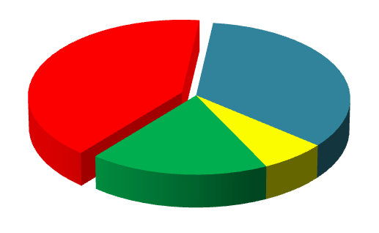
居民对共享车位认知情况
居民提供车位的意愿程度
34.23%
有所顾虑但仍然愿意提供自己的车位进行作为共享车位供社会大众使用的占比最高
半数以上的居民倾向于愿意提供车位，私家车位共享有较好前景
40.94%
6.71%
18.12%
非常愿意
有顾虑但会提供
不太愿意
坚决不同意

Slide 17
杭州市共享车位市场前景分析
调查方案
01
基本信息
描述统计
02
共享车位供给方意愿分析
03
共享车位使用方
意愿分析
04

Slide 18
提供方意愿分析 / 机器学习模型
研究对象：居民提供共享车位意愿
模型内容：1.决策树模型
2.随机森林模型
模型优势：不需要数据假定
预期结论：哪些因素对于居民提供车位意愿度有重要影响，以及是如何影响的

Slide 19
变量类型
变量类型 | 变量 | 变量水平
因变量 | 意愿度 | 1=坚决不同意，2=不太愿意，3=有顾虑但仍愿意，4=非常愿意
自变量 | 性别 | 1=男，2=女
 | 年龄 | 1=20岁以下，2=20-30岁，3=30-40岁，4=40-50岁，5=50岁以上
 | 停车时长 | 1=0-6小时，2=6-12小时，3=12-18小时，4=18-24小时
 | 安全隐患 | 1=无安全问题，2=一些问题但可控，3=较多问题，4=问题多难以控制
 | 不便程度 | 1=没有不便，2=可能有问题但是能得到管理，3=会造成极大不便
 | ……
以提供自己的车位进行共享的意愿度作为因变量，以性别、年龄等可能影响居民提供车位意向的因素作为自变量，对居民提供车位的意向进行分析建模。

Slide 20
方差分析
变量名 | Sq | Df | F value | Pr(>F)
截距项 | 45.353 | 1 | 121.8169 | <2.2e-16***
自有车位停车时长 | 9.245 | 3 | 8.2769 | 2.358e-05***
安全隐患 | 8.229 | 3 | 7.3675 | 8.130e-05***
不便程度 | 9.584 | 2 | 12.8707 | 3.827e-06***
车位收益 | 6.389 | 3 | 5.7200 | 0.0007685***
车位空闲时间段 | 4.316 | 3 | 3.8643 | 0.0095591**
法律法规 | 2.550 | 3 | 2.2826 | 0.0786076·
残差项标准差0.6102 模型F检验P值< 2.2e-16 判决系数0.5273 调整后判别系数0.4729
在0.05的显著性水平下，自有车位停车时长、安全隐患、不便程度、车位收益、车位空闲时间段和法律法规都是重要的影响因素。
Signif. codes: 0 ‘***’ 0.001 ‘**’ 0.01 ‘*’ 0.05 ‘·’ 0.1 ‘ ’ 1

Slide 21
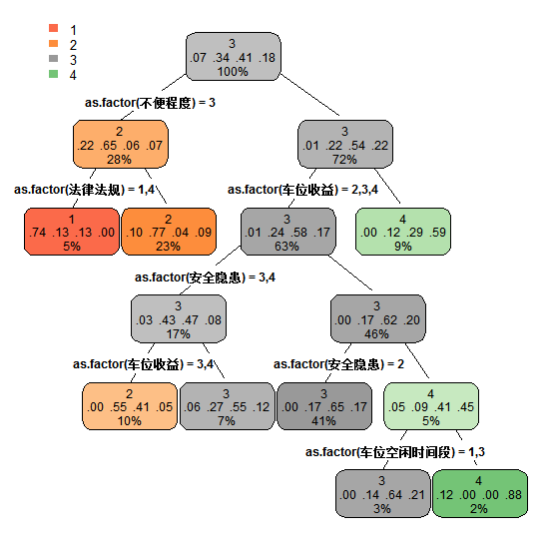
决策树分类结果
各因素的重要度由高到低为：不便程度、法律法规，共享车位收益、安全隐患、车位空闲时间段。
 | 意愿度=1 | 意愿度=2 | 意愿度=3 | 意愿度=4
意愿度=1 | 17 | 10 | 2 | 1
意愿度=2 | 3 | 107 | 38 | 5
意愿度=3 | 3 | 22 | 146 | 12
意愿度=4 | 0 | 11 | 39 | 31
预测类
真实类
从决策树的各条路径来看，法律法规的完善、车位收益的提高、安全隐患的减小可提高居民车位共享的意愿。
为了估计决策树分类的误差，将决策树分类结果展示如表。计算出决策树误判率为32.66%，该决策树分类效果差强人意。

Slide 22
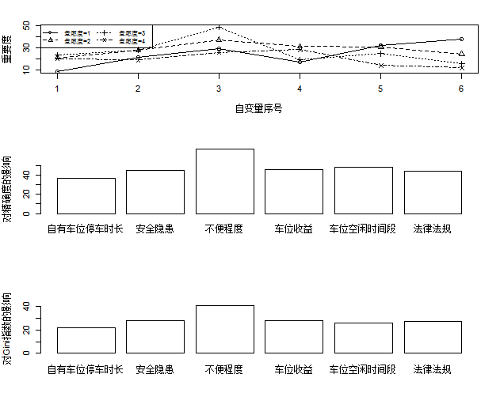
随机森林
 | 意愿度=1 | 意愿度=2 | 意愿度=3 | 意愿度=4
意愿度=1 | 29 | 1 | 0 | 0
意愿度=2 | 0 | 138 | 15 | 0
意愿度=3 | 0 | 8 | 174 | 1
意愿度=4 | 0 | 7 | 12 | 63
预测类
真实类
随机森林的误判率为9.84%。相较于决策树而言，随机森林的预测准确度提高了22.82%。

Slide 23
随机森林
变量名 | Mean Decrease Gini
自有车位停车时长 | 22.55
安全隐患 | 27.48
不便程度 | 40.94
车位收益 | 28.38
车位空闲时间段 | 26.35
法律法规 | 27.55
基尼值平均降低量结果所展示的各变量重要度与之前决策树的结果大致相同，证明了决策树的结果具有一定的可靠性。

Slide 24
杭州市共享车位市场前景分析
调查方案
01
基本信息
描述统计
02
共享车位供给方意愿分析
03
共享车位使用方
意愿分析
04

Slide 25
使用方意愿分析 / 结构方程模型
研究对象：居民使用共享车位意愿
模型内容：1.因子分析
2.结构方程模型
模型优势：可以处理多组因变量
预期结论：哪些因素对于居民来说更加重 要，以及这些因素之间是怎么相互影响的

Slide 26




效度分析
6558.513
0.952
153
78.34%
Bartlett
KMO
自由度
累计方差贡献率
P值为0.000 说明数据可以因子分析

Slide 27
因子降维
 | 组件 |  |  |  |  | 命名
 | 1 | 2 | 3 | 4 | 5
政府宣传力度 | .701 | .111 | .106 | .334 | .373 | 政策环境因子
政府资金投入 | .844 | .235 | .224 | .222 | .068
政府监管力度 | .528 | .387 | .069 | .524 | .223
民众支持程度 | .810 | .271 | .245 | .186 | .227
APP推广程度 | .560 | .590 | .170 | .222 | .139 | 配套设施因子
地段及周边路况 | .275 | .582 | .235 | .381 | .312
共停配套的法律 | .310 | .578 | .229 | .258 | .409
问题反馈与申诉 | .257 | .551 | .287 | .242 | .462
客服应答速度 | .324 | .350 | .675 | .204 | .194 | 便捷程度因子
订单处理速度 | .353 | .268 | .743 | .178 | .139
车位信息更新 | .249 | .398 | .725 | .238 | .095
APP操作便捷度 | .245 | .198 | .710 | .219 | .135
额外费用收取 | .283 | .152 | .184 | .799 | .013 | 费用情况因子
单位时长停车费 | .240 | .173 | .113 | .794 | .199
超时补交停车费 | .221 | .334 | .088 | .752 | .241
APP隐私保密 | .291 | .102 | .283 | .163 | .772 | 安全程度因子
停车场人身安全 | .407 | .167 | .176 | .257 | .753
停车场车辆安全 | .277 | .210 | .239 | .144 | .826

Slide 28
信度分析
配套设施的“车位数量及配套设施”与“车位地段及周边路况”相关性较高
去掉“车位数量及配套设施”，即初始模型中包括5个潜变量、18个可测变量。
政策环境
0.835
所有分量表的Alpha系数均在0.7以上
且总量表的Cronbach’s Alpha系数达到了0.958
表明此量表可靠性较高。
配套设施
0.891
便捷程度
0.908
费用情况
0.847
安全程度
0.913

Slide 29
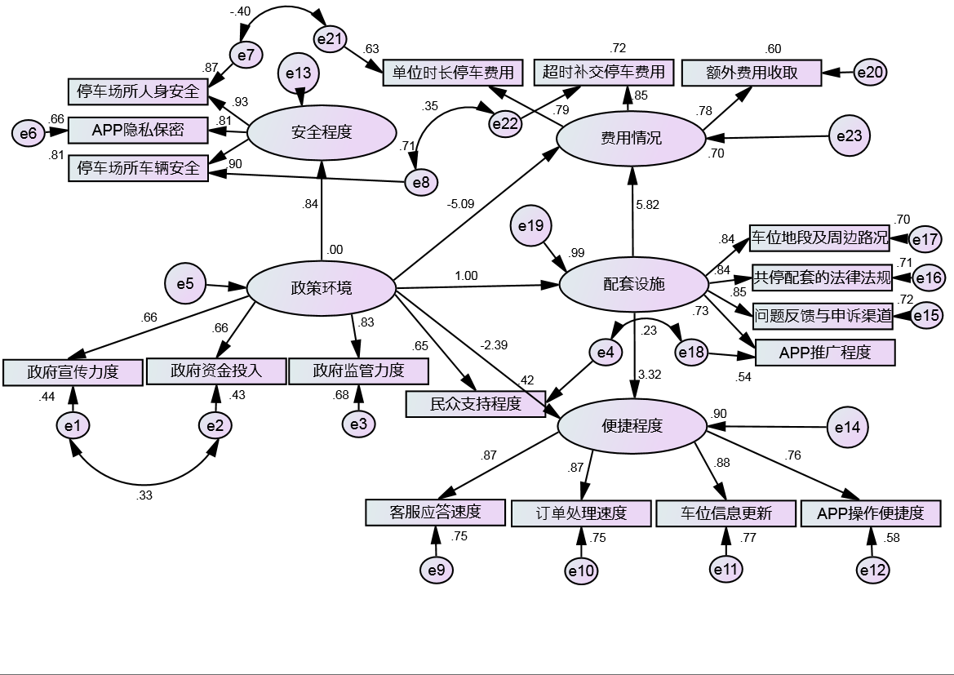
修正PLS-SEM
修正后的PLS-SEM图

Slide 30
模型拟合指数
指数名称 |  | 评价标准 | 结果
绝对拟合指数 | GFI | 大于0.9 | 0.900
 | RMR | 小于0.05，越小越好 | 0.045
相对拟合指数 | NFI | 大于0.9，越接近1越好 | 0.934
 | TLI | 大于0.9，越接近1越好 | 0.942
 | CFI | 大于0.9，越接近1越好 | 0.952
总体模型拟合效果较好！

Slide 31
模型分析
 | 政策环境 | 配套设施 | 费用情况
配套设施 （直接效应） | 0.961*** (13.562)
（间接效应）
（总效应） | 0.961
费用情况 （直接效应） |  | 0.747*** (12.833)
（间接效应） | 0.718
（总效应） | 0.718 | 0.747
安全程度 （直接效应） | 0.567*** (8.630) |  | 0.348*** (5.644)
（间接效应） | 0.249 | 0.260
（总效应） | 0.817 | 0.260 | 0.348
便捷程度 （直接效应） |  | 0.935*** (15.607)
（间接效应） | 0.898
（总效应） | 0.898 | 0.935
共享泊位的配套设施受
政策环境的直接影响较大
为0.961

Slide 32
主要结论
1
车位共享情况
2
共享车位发展前景
3
车位供给方相关结论
4
车位使用方相关结论

Slide 33
相关建议
政府角度
企业角度
建设完善可靠的交易平台
提供议价平台
为共享车位的发展提供相关的
政策支持和资金投入
.
包容并创造宽松的准入环境和较低的企业准入门槛
完善公共共享车位泊车配套设施
吸引潜在用户使用共享车位，拓宽共享停车的市场前景
提升平台操作的便捷性，简化车位共享手续
加强监管力度，减少使用者对安全方面的顾虑以提高使用意愿
提供议价平台，提高对车位收益有需求的人群的提供意愿
交易平台
议价平台
建立分享经济信用体制，规范用户道德行为
创新分享经济监管方式，引导行业有序发展
优化分享经济发展环境，鼓励试点先行先试
共享经济
有序引导
宣传力度
知名度
政策支持
资金投入
共享车位模式还未广为人知，有着极大的市场前景
可利用网络等宣传渠道或开展重点事件营销
借鉴“共享经济”
有序引导
加大宣传力度
提高共享车位知名度

